Slide 1
是我，不要怕
马可福音4：45－52

Slide 2
主题概述
耶稣是神，是我们信仰的内容。当我们相信耶稣是神，我们才能明白我们被神拯救；当我们相信耶稣是神，我们才能在环境中不惧怕。

Slide 3
大纲：
一，耶稣是向父神祷告的圣子
1，耶稣向父神祷告
2，耶稣为门徒代祷
二，耶稣是旧约中的耶和华
1，耶稣“在海面上行走”说明耶稣是神。
2，耶稣“走过他们去”说明耶稣是神
3，耶稣宣告“是我”说明耶稣是神
三，耶稣是试验门徒的主
1，耶稣向门徒行神迹
2，耶稣试验门徒信心

Slide 4
背景介绍一：
想了一想，就往那称呼马可的约翰他母亲马利亚家去。在那里有好些人聚集祷告。(使徒行传12：12)
但保罗因为马可从前在旁非利亚离开他们，不和他们同去做工，就以为不可带他去。 (使徒行传 15:38 和合本)
在巴比伦与你们同蒙拣选的教会问你们安。我儿子马可也问你们安。(彼得前书5：13)

Slide 5
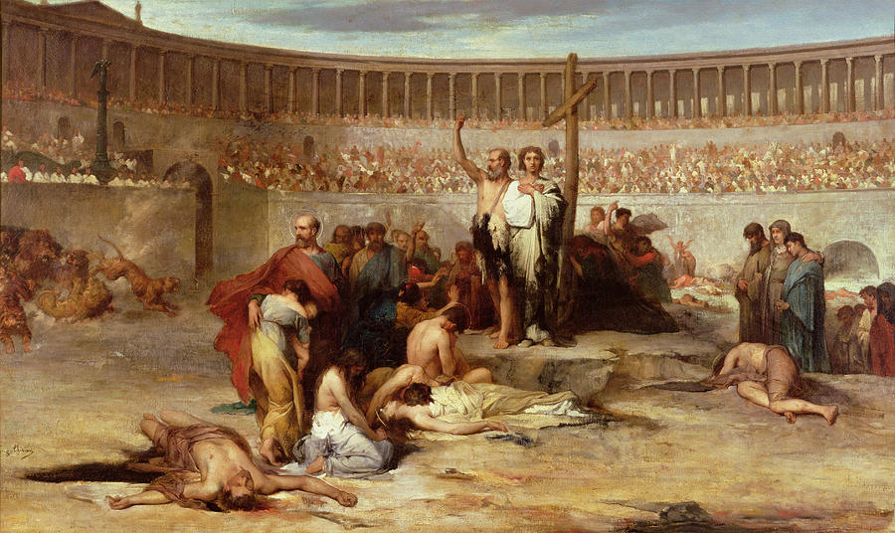
背景介绍二：
64AD开始 罗马皇帝尼禄对基督徒的大逼迫

Slide 6
第一，耶稣是向父神祷告的圣子
1，耶稣向父神祷告
（1）耶稣从父神得到力量
耶稣对他们说：“我实实在在地告诉你们，子凭着自己不能做什么，惟有看见父所做的，子才能做；父所做的事，子也照样做。 (约翰福音 5:19 和合本)
（2）耶稣靠父神胜过试探
耶稣既知道众人要来强逼他作王，就独自又退到山上去了。(约翰福音 6:15 和合本)

Slide 7
2，耶稣为门徒代祷
（1）门徒陷入“做王”试探
耶稣随即催门徒上船，先渡到那边伯赛大去，等他叫众人散开。(马可福音 6:45 和合本)
（2）耶稣看重代祷的侍奉
可1:35；6:46；14:32

Slide 8
小结
今天有哪些“与耶稣做王”的试探？成功神学？民主政治？
我如何跟随主，是走十字架的道路，还是想追求成功？
我如何面对信仰中“做王”的试探？靠神，还是靠自己？

Slide 9
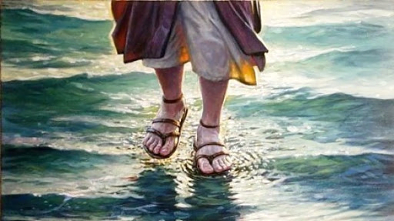
第二，耶稣是旧约的耶和华神
一,耶稣在海面上行走
（1），约伯记9:8：他独自铺张苍天，步行在海浪之上。
（2），约伯记38:16：你曾进到海源，或在深渊的隐密处行走吗？
（3），诗篇77:19：你的道在海中；你的路在大水中；你的脚踪无人知道。
（4），以赛亚书43:16:耶和华在沧海中开道，在大水中开路，

Slide 10
二, “耶稣走过他们去”
（1），耶和华说：“我要显我一切的恩慈，在你面前经过，宣告我的名。我要恩待谁就恩待谁；要怜悯谁就怜悯谁”；又说：“你不能看见我的面，因为人见我的面不能存活。”耶和华说：“看哪，在我这里有地方，你要站在磐石上。我的荣耀经过的时候，我必将你放在磐石穴中，用我的手遮掩你，等我过去，然后我要将我的手收回，你就得见我的背，却不得见我的面。”(出埃及记 33:19-23 和合本)
（2），耶和华说：“你出来站在山上，在我面前。”那时耶和华从那里经过，在他面前有烈风大作，崩山碎石，耶和华却不在风中；风后地震，耶和华却不在其中；(列王纪上 19:11 和合本)
（3），他从我旁边经过，我却不看见；他在我面前行走，我倒不知觉。(约伯记 9:11 和合本)

Slide 11
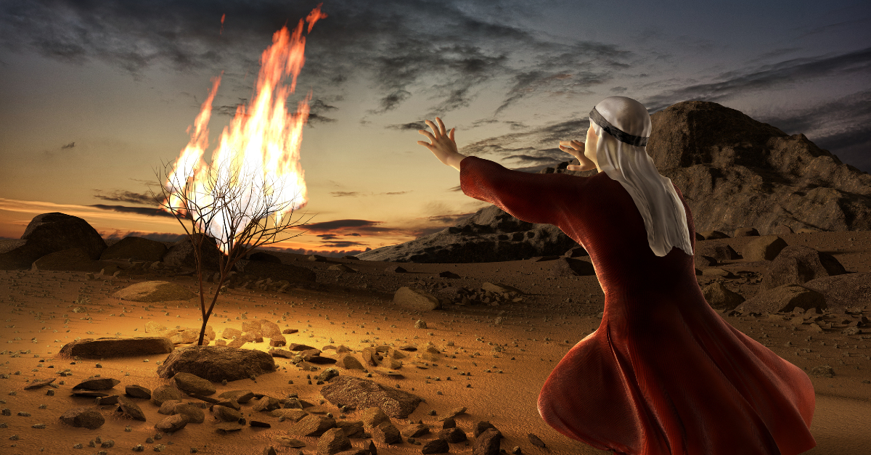
三,“是我”
神对摩西说：“我是自有永有的”；又说：“你要对以色列人这样说：‘那自有的打发我到你们这里来。’”(出埃及记 3:14 和合本)
“I am who I am”
“It’s I”

Slide 12
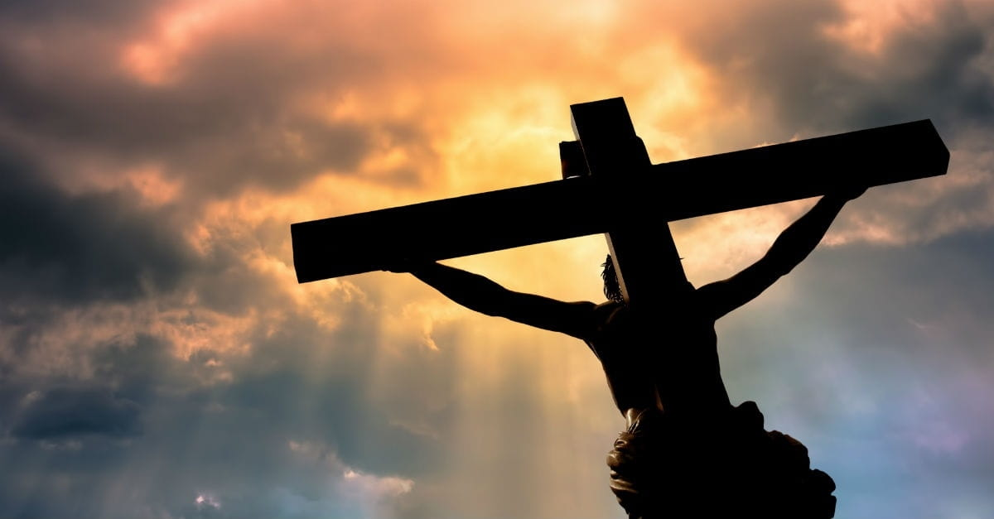
小结
耶稣是神，并且耶稣要为我们钉十字架，即以神的身份钉十字架，带来真正的救赎。
“救主耶稣基督”

Slide 13
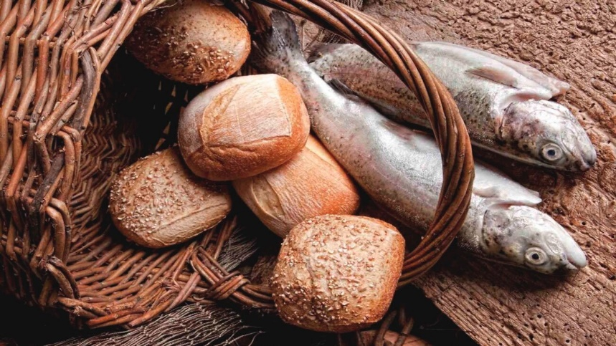
第三，耶稣是试验门徒的主
一，耶稣向门徒行神迹
（1）神迹的目的是相信耶稣是神
（2）门徒对神迹的反应是愚顽
耶稣看出来，就说：“你们为什么因为没有饼就议论呢？你们还不省悟，还不明白吗？你们的心还是愚顽吗？你们有眼睛，看不见吗？有耳朵，听不见吗？也不记得吗？(马可福音 8:17-18 和合本)
耶稣的反应是耶稣心里深深地叹息，说：“这世代为什么求神迹呢？我实在告诉你们，没有神迹给这世代看。”(马可福音 8:12 和合本)

Slide 14
二，耶稣试验门徒的信心
（1）门徒身陷逼迫和失败的考验
（2）认识门徒的身份能胜过试验
主乃活石，固然是被人所弃的，却是被 神所拣选、所宝贵的。你们来到主面前，也就像活石，被建造成为灵宫，作圣洁的祭司，藉着耶稣基督奉献 神所悦纳的灵祭。因为经上说：看哪，我把所拣选、所宝贵的房角石安放在锡安；信靠他的人必不至于羞愧。所以，他在你们信的人就为宝贵，在那不信的人有话说：匠人所弃的石头已作了房角的头块石头。又说：作了绊脚的石头，跌人的磐石。他们既不顺从，就在道理上绊跌；他们这样绊跌也是预定的。惟有你们是被拣选的族类，是有君尊的祭司，是圣洁的国度，是属 神的子民，要叫你们宣扬那召你们出黑暗入奇妙光明者的美德。(彼得前书 2:4-9 和合本)。
因为神的恩赐和选召，是没有后悔的。(罗马书11：29)

Slide 15
小结
我们今天是否也像当时的门徒一样，也在试验当中？在经历失败的灰心当中？
你如何成为主的门徒？神对你的选召后悔吗？

Slide 16
总结
因此，你们是大有喜乐；但如今，在百般的试炼中暂时忧愁，叫你们的信心既被试验，就比那被火试验仍然能坏的金子更显宝贵，可以在耶稣基督显现的时候得着称赞、荣耀、尊贵。
(彼得前书 1:6-7 和合本)

Slide 17
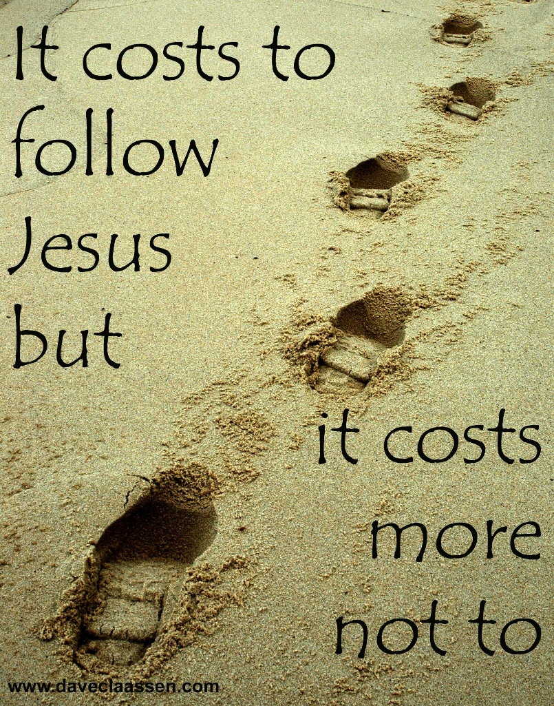
总结
“是我，不要怕”意味着相信耶稣是救赎的神，靠主必得拯救；
“是我，不要怕”意味着相信耶稣是掌权的神，试验中不惧怕。

Slide 18
愿神祝福你！

